Slide 1
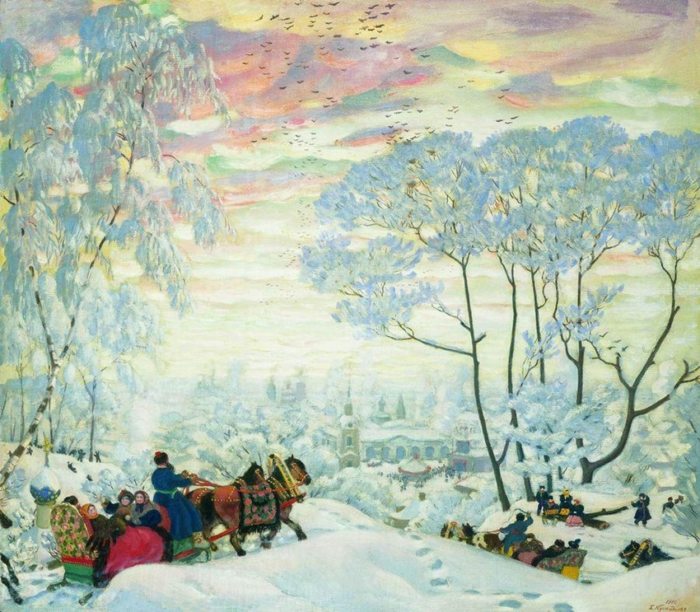
Масленица широкая идёт…
МОУ Некоузская СОШ
2015 год

Slide 2

Предполагаемые результаты
Предметные результаты:
Литературное чтение – дети подбирают материал по теме «Празднование Масленицы в наши дни»
Технология – дети умеют изготавливать масленичную куклу на основе лоскутной технологии, используют швы: потайной, крестообразный, «через край», «вперёд иголку»

Slide 3
Метапредметные:
Регулятивные – дети уважают мнение другого во время коллективной работы.
Коммуникативные – дети умеют работать друг с другом в парах, группах, умеют общаться друг с другом.
Познавательные - дети отбирают материал по теме празднования масленицы, определят разные виды и жанры русского - народного творчества.
Личностные – уважительное отношение детей к народному празднику «Масленица» и традициям русского народа, выражение чувств детьми, их эмоций в играх и при изготовлении масленичной куклы

Slide 4
Цель
Знакомство детей с историей народных бытовых обрядов, развитие творческих умений, при создании праздничной программы, развитие эмоционально-волевой сферы.

Slide 5
Содержание деятельности
Формирование потребности
Беседа с детьми о масленице как о народном празднике.

Slide 6
Познавательный мотив
Развитие познавательного интереса – обращение к значимому для детей событию, посещение праздника «Масленица» в родном селе.

Slide 7
Определение последовательности действий
Создание презентаций детьми совместно с учителем (метод – практический),
Дети умеют работать с разными источниками информации о масленице (метод – поисковый),
Изготовление детьми масленичной куклы по образцу, показ образца и способа действия.
Изготовление детьми декораций (метод – моделирования)
Разучивание народных игр детьми (метод –, эмоционального стимулирования – игровая ситуация)
Участие детей в празднике (со-бытие) «Широкая масленица идет» (метод – игровой)
Выпекание детьми блинов и пирогов совместно с родителями (метод – практический – элементарный опыт)

Slide 8
Выполнение действий по достижению результата
Создание презентации детьми совместно с учителем.
Изготовление детьми масленичной куклы по образцу на основе лоскутной технологии с использованием швов: потайной, крестообразный, «через край», «вперёд иголку».
Изготовление детьми декораций совместно с учителем и родителями к празднику «Масленица широкая идет»
Разучивание правил народных игр детьми с учителем.
Разучивание фольклорных жанров детьми согласно сценарию праздника «Широкая масленица идет»
Выпекание детьми блинов и пирогов совместно с родителями.
Праздник.

Slide 9
Соотношение полученного результата
Комментарии

Slide 10
УМК
Русский дом Универсальный свод календарей 1994-2000 Нижний Новгород 1994 Составитель Бармина З.И.
Художественное оформление Захаровой О. В. Издательство «Нижний Новгород» Составление, иллюстрации, оформление 1994.
Сценарий «Широкая Масленица идёт»
Фото и видеоматериалы
Источник информации: http://www.sh41.ru/index.php/methodicalpiggybank/201-2011-03-14-15-28-12

